Slide 1
2021 рік
Звіт
«Центру надання соціальних послуг»
Сергіївської сільської ради
Директор ЦНСП Олександра Москаленко

Slide 2
Фінансування ЦНСП Сергіївської сільської ради
Загальний фонд
спецфонд
Затверджено коштів-1491895грн
Заробітна плата-1071082грн.
Нарахування на з/п-268928грн.
Предмети, матеріали-6692 грн.
«соціальне таксі»-7049грн.
Заправка картриджів-2830грн.
Надійшло коштів за платні послуги- 14150грн.

Slide 3
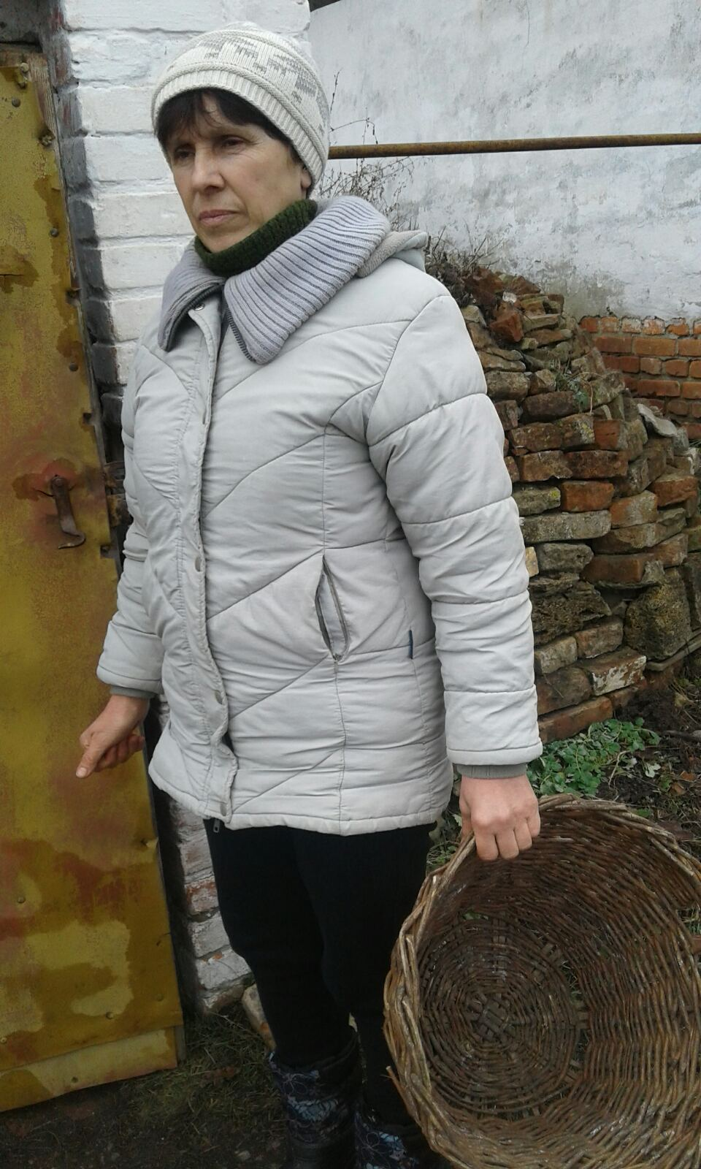
«Центр надання соціальних послуг» Сергіївської сільської ради
ЦНСП Сергіївської сільської ради створений 01.03.2018 року
У ЦНСП працює 13 чоловік: Директор, бухгалтер, фахівець із соціальної роботи та 10 соціальних робітників.
Соціальні послуги надаються, як за місцем проживання, так і в приміщенні Центру

Slide 4
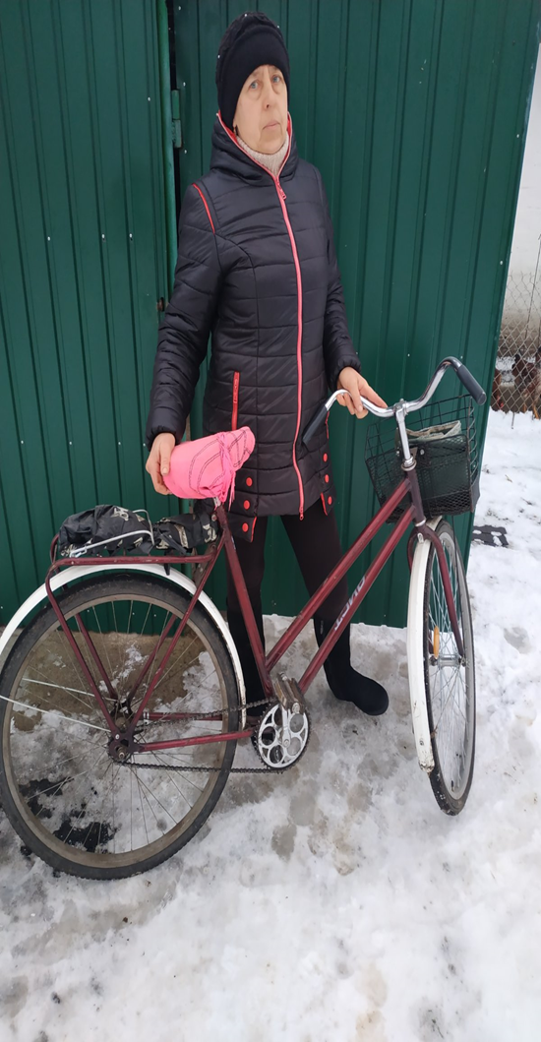
В ЦНСП Сергіївської сільської ради можуть отримати допомогу особи з інвалідністю, учасники бойових дій, учасники ліквідації наслідків на ЧАЕС, багатодітні та малозабезпечені сім’ї, та сім’ї із дітьми, одинокі та одиноко проживаючі особи, внутрішньо-переміщені особи, та люди похилого віку.

Slide 5
Послуга «догляд вдома» найчастіше надані послуги з :

Slide 6
Послуга «ДОГЛЯД ВДОМА»
ВСЬОГО ПОСЛУГ=6182 ЗА РІК
ПЛАТНІ -553 ПОСЛУГИ НАДАНО 13 ОСОБАМ
БЕЗПЛАТНІ-5629 ПОСЛУГ НАДАНО 46 ОСОБАМ
Середнє навантаження на одного соціального робітника становить 6 осіб.

Slide 7
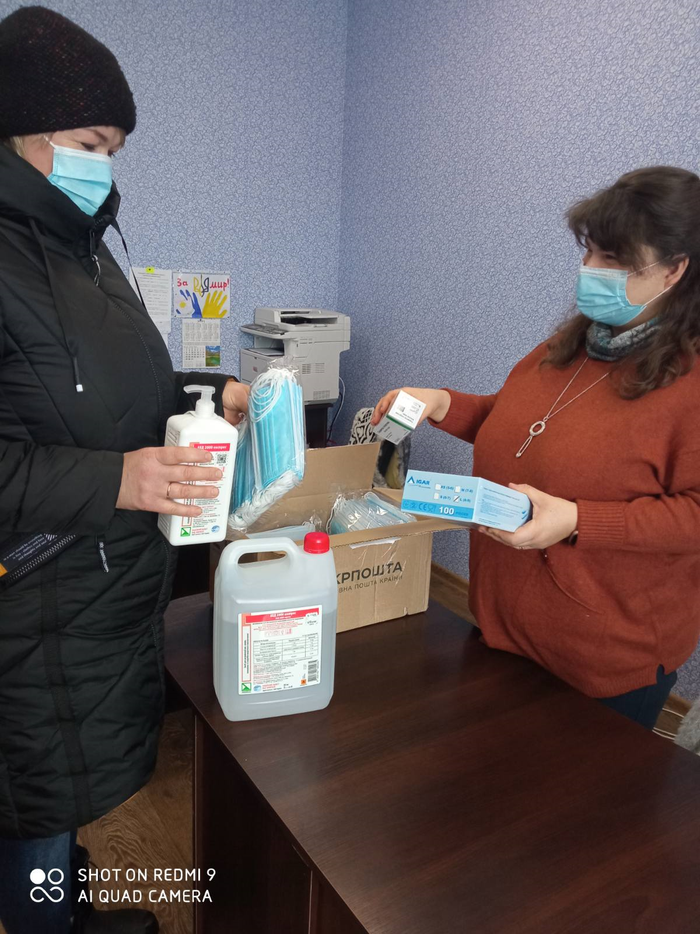
Забезпечення індивідуальними засобами захисту На період карантинних обмежень соціальні робітники та працівники Центру були забезпечені: -медичними одноразовими масками -гумовими рукавичками -дезинфікуючими засобами в 2021 році ЦНСП отримав «гуманітарну допомогу» засобів індивідуального захисту для соціальних робітників від інших установ

Slide 8
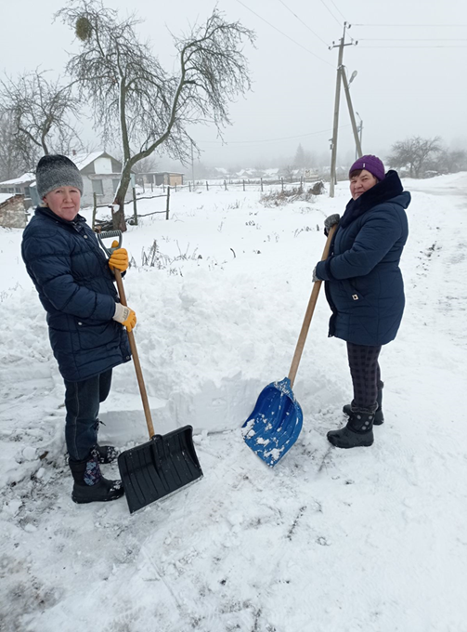
Забезпечення матеріалами та обладнанням соціальних робітників
Надійшло коштів за платні послуги -14150грн
Використано-10564 грн
Залишок-3586 грн
За кошти від платних послуг у 2021 році соціальним робітникам було придбано:
-куртки робочі-9 штук на суму 7245грн.
-взуття робоче -9 пар на суму 1710грн.
-перчатки робочі-9 пар на суму 675грн.
перчатки робочі гумові-9 пар на суму 423 грн.
-сумка господарча-9 шт. на суму 511 грн.

Slide 9
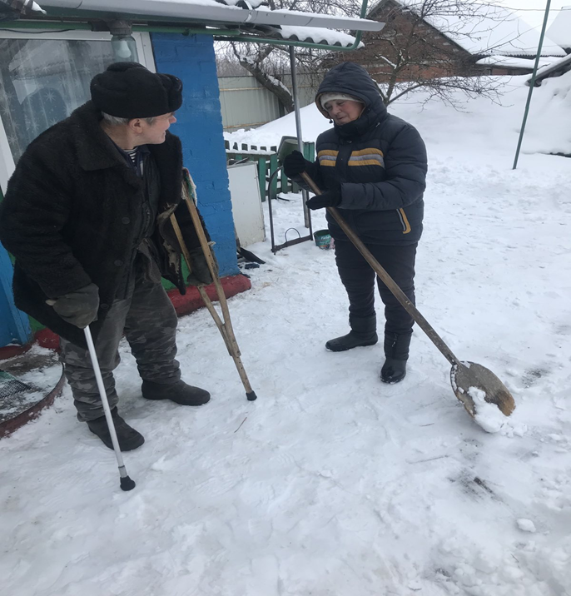
Пункт прокату технічних засобів реабілітації працює з 2018 року.
Наявні засоби реабілітації-9 одиниць придбаних за кошти спецфонду:
-ходунки-1шт.
-палиці-2 шт.
-милиці-3пари
У 2021 році Управлінням соціального захисту населення передано в «Центр надання соціальних послуг» Сергіївської сільської ради 6 крісел колісних.
В 2021 році видано засобів реабілітації -1 ходунки, -1 крісло колісне, -2 палиці, -1 пара милиць

Slide 10
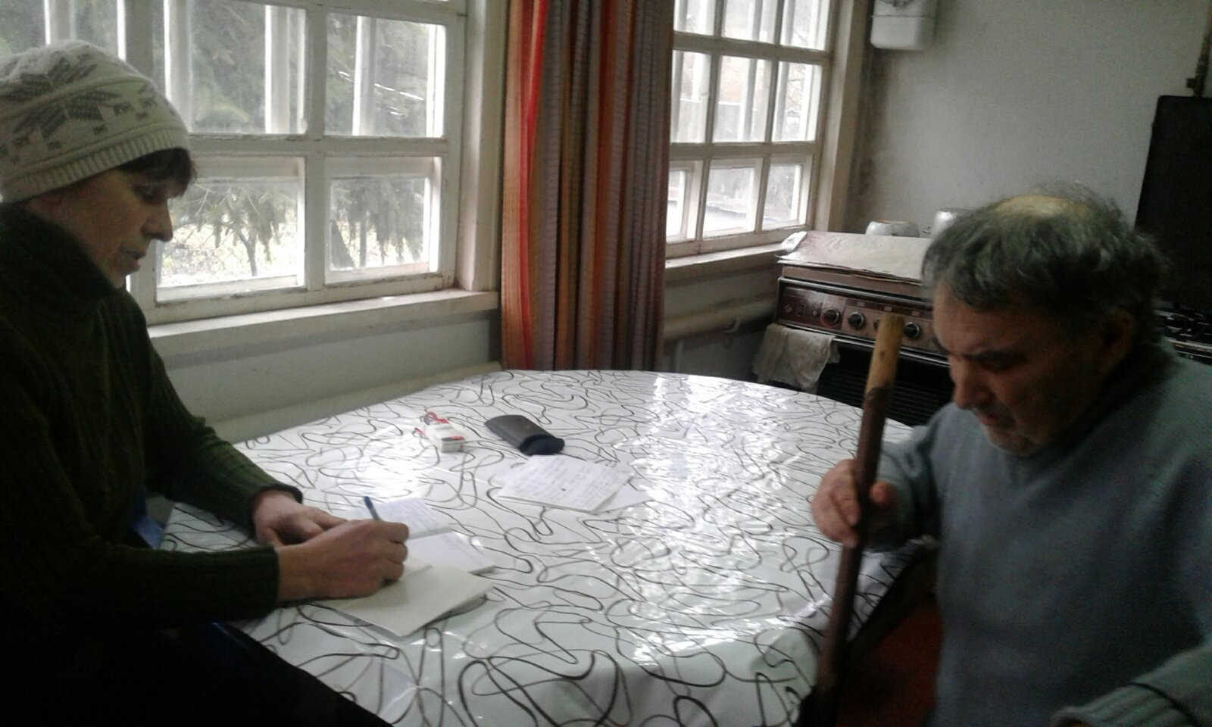
Послуги «Соціальне таксі» за 2021 рік надано 2 послуги 1 особі на суму 7049грн.

Slide 11
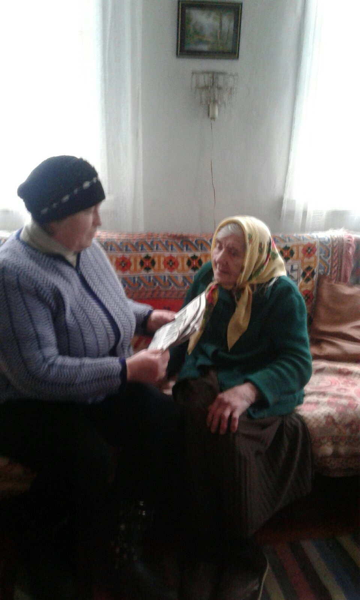
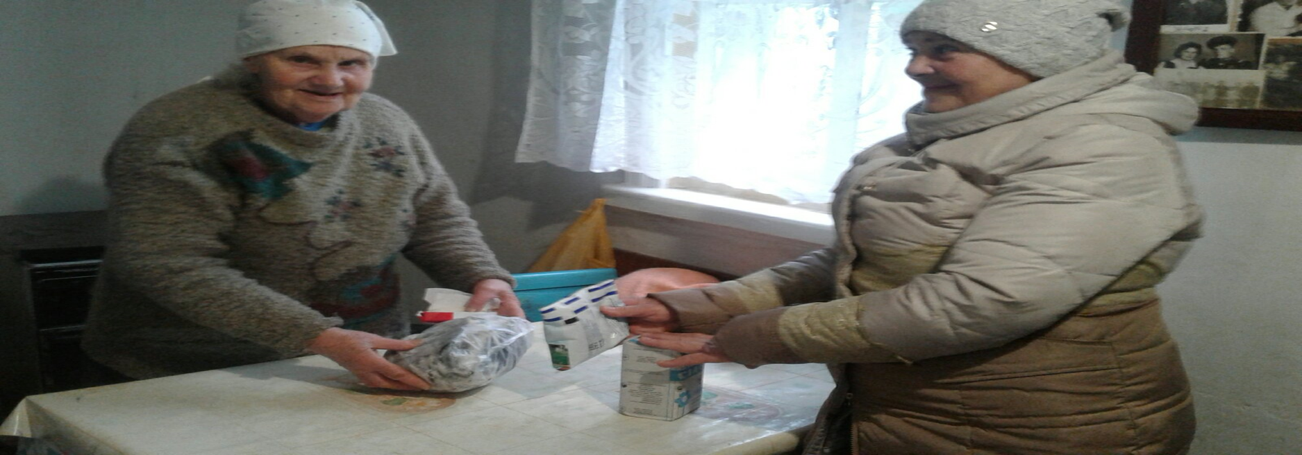
Консультування з питань пенсійного фонду України у 2021 році було надано -161 послугу

Slide 12
Послуги соціального характеру через програму «СОЦІАЛЬНА ГРОМАДА»
Сформовано електронних справ-430
З них :
-соціальні допомоги-164
-пільги-59
-субсидії-96
-компенсація особам які надають соціальні послуги на непрофесійній основі-8
-багатодітні сім’ї-2
-інше-101

Slide 13
Фахівець із соціальної роботи
У 2021 році ФСР було складено
82 акти обстеження матеріально-побутових умов осіб та сімей
-12 актів перевірок використання державних допомог
-10 перевірок якості надання соціальної послуги «догляд вдома» соціальними робітниками за місцем проживання отримувача послуги
15 актів визначення потреби у наданні послуги «натуральна допомога»

Slide 14
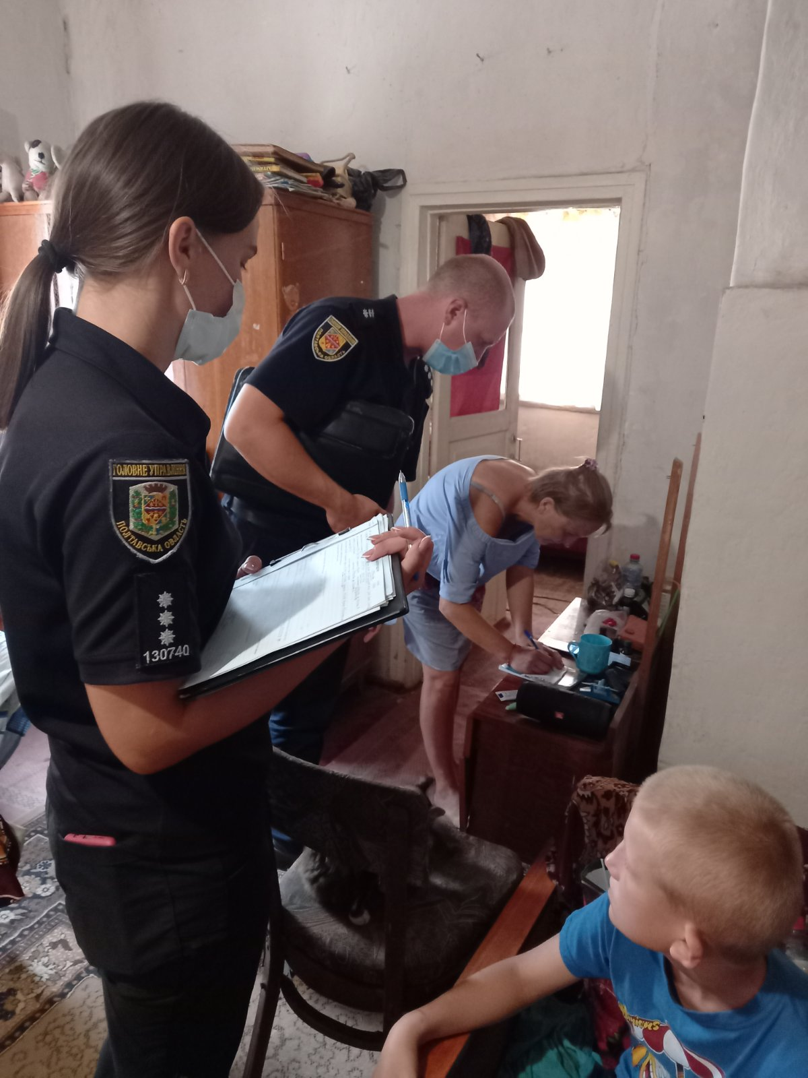
Співпраця
«Центр надання соціальних послуг »Сергіївської сільської ради за участі Відділу освіти, молоді та спорту з органами Національної поліції співпрацюють для реалізації спільних заходів щодо профілактики та попередження домашнього насильства, насильства за ознакою статі, протидії торгівлі людьми, потрапляння осіб у складні життєві обставини, виявлення причин та умов виникнення складних життєвих обставин.
Здійснюються спільні планові та позапланові перевірки осіб та сімей за місцем прроживання, які відносяться до «групи ризику»
У 2021 році було проведено 49 перевірок та 7 спільних заходів, за результатами яких, осіб у складних життєвих обставинах не виявлено.

Slide 15
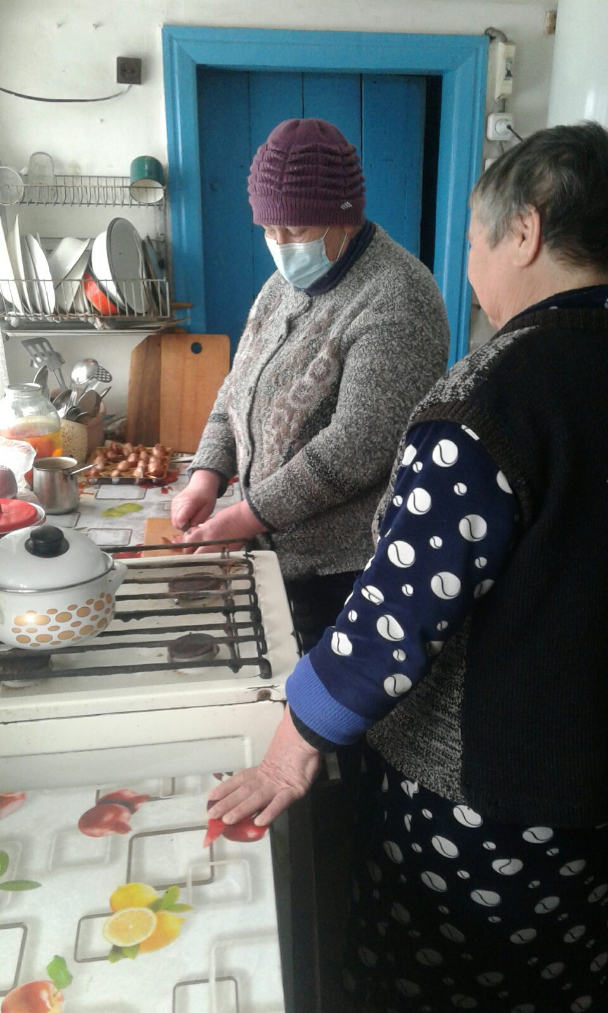
Компенсація особам, які надають послуги на непрофесійній основі
Виділено коштів-87000 грн.
Використано -79074грн.
Залишок-7826грн
Звернулися за компенсацією-10 осіб
Отримали компенсацію-8 осіб
Відмовлено-2 особам

Slide 16
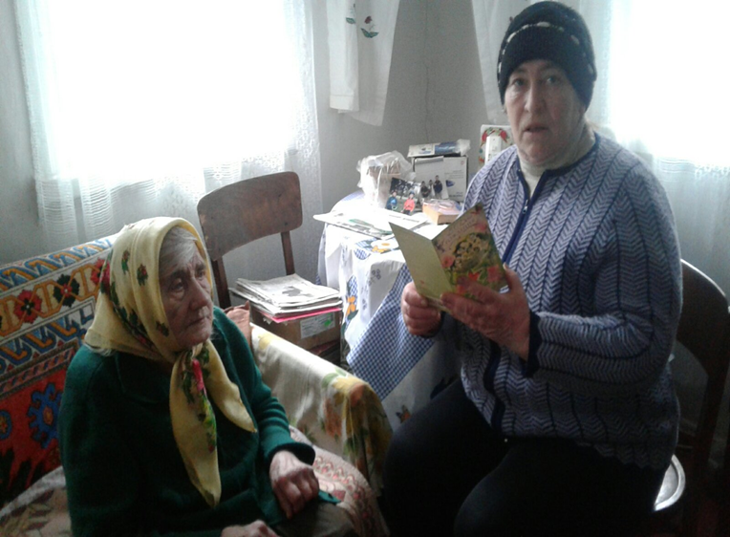
Інші напрямки роботи Центру у 2021 році
Допомога у оформленні документів:
-відповідно до місцевої програми «ТУРБОТА» санаторно-курортне оздоровлення -4 особи
-до геріатричного будинку -1 особа
-забезпечення учасників ліквідації наслідків ЧАЕС ліками на період вересень-грудень з місцевого бюджету -19 осіб на суму 6000грн.
-забезпечення учасників ліквідації наслідків ЧАЕС зубопротезуванням та ліками за обласною програмою -22 особи на суму 6000грн.

Slide 17
Дякуємо за увагу

